Slide 1
复杂动画也不用怕，Web Animation API

Slide 2
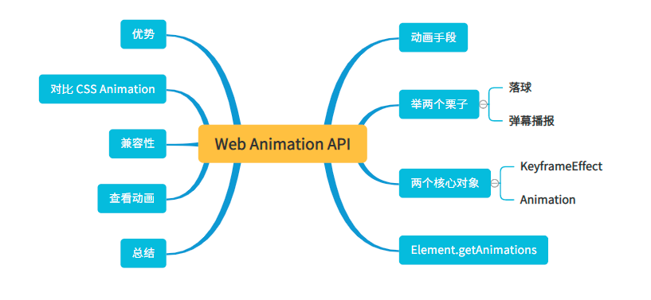
本节内容

Slide 3
动画手段
(requestAnimationFrame/setTimeout/setInterval + 属性改变) 动画
CSS3 动画
Web Animations API, 简称为 WAAPI

Slide 4
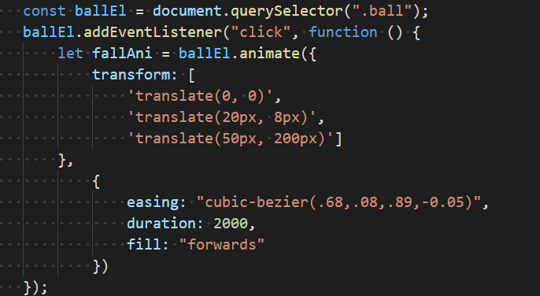
示例1：落球

Slide 5
直播的世界消息或播报
滑入（消息先运动到屏幕中间）
暂停，如果消息过长，消息还需要匀速滚动
滑出屏幕

Slide 6
直播的世界消息或播报

Slide 7
web Animations API 两个核心的对象
KeyframeEffect：描述动画属性
Animation： 动画播放控制

Slide 8
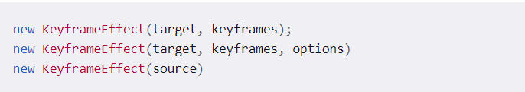
KeyframeEffect
创建一组可动画的属性和值，称为关键帧。然后可以使用 Animation ()构造函数播放这些内容。
构造函数： 着重看第二种

Slide 9
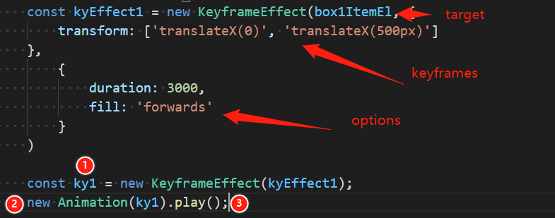
KeyframeEffect
target：目标
keyframes: 关键帧
options: 动画属性

Slide 10
KeyframeEffect
可以显示的去创建 KeyframeEffect, 然后交付给Animation去播放。 但是我们通常不需要这么做， 有更加简单的API， 这就是接后面要说的 Element.animate。
new KeyframeEffect(kyEffect)基于当前复制，然后多处使用

Slide 11
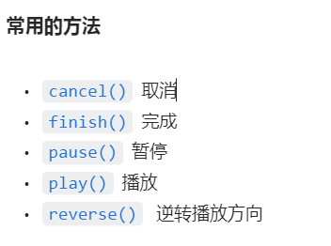
Animation
提供播放控制、动画节点或源的时间轴。 可以接受使用 KeyframeEffect 构造函数创建的对象作为参数。
常用方法

Slide 12
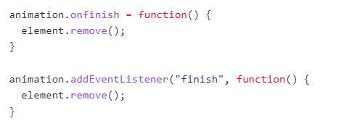

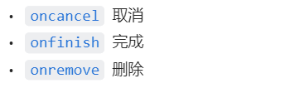
Animation 事件监听
event 方式
Promise形式
常用事件类型

Slide 13

便捷的 Element.animate
任何 Element都具备该方法
语法

Slide 14
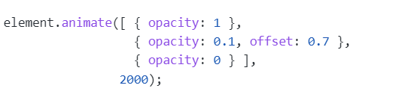
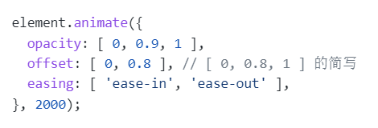
Element.animate：keyframes
数组形式
对象形式

Slide 15
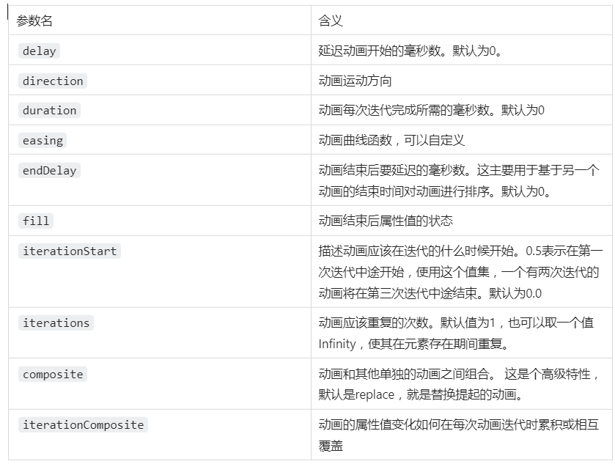
Element.animate： options
和new KeyframeEffect(target, keyframes, options)的第三个参数基本一致，但是多了一个可选属性，就是id，用来标记动画，也方便 在Element.getAnimations结果中精确的查找

Slide 16

Element.getAnimations
我们通过Element.animate或者创建Animation给Element添加很多动画，通过这个方法可以获得所有Animation的实例。
在需要批量修改参数，或者批量停止动画的时候，那可是大杀器。

Slide 17
优势
相对css动画更加灵活
相对requestAnimation/setTimeout/setInterval 动画，性能更好，代码更简洁
天然支持Promise，爽爽爽！！！

Slide 18
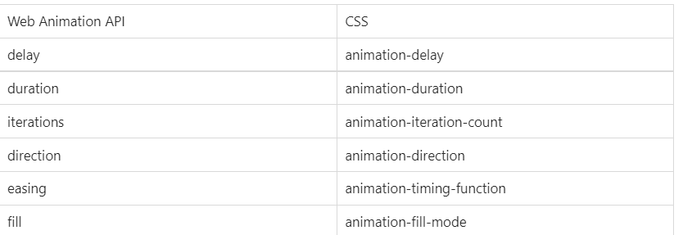
与CSS动画参数属性键对照表

Slide 19
与css 参数设置值上的区别
duration 参数只支持毫秒
迭代次数无限使用的是 JS的Infinity，不是字符串 "infinite"
默认动画的贝塞尔是linear，而不是css的ease

Slide 20
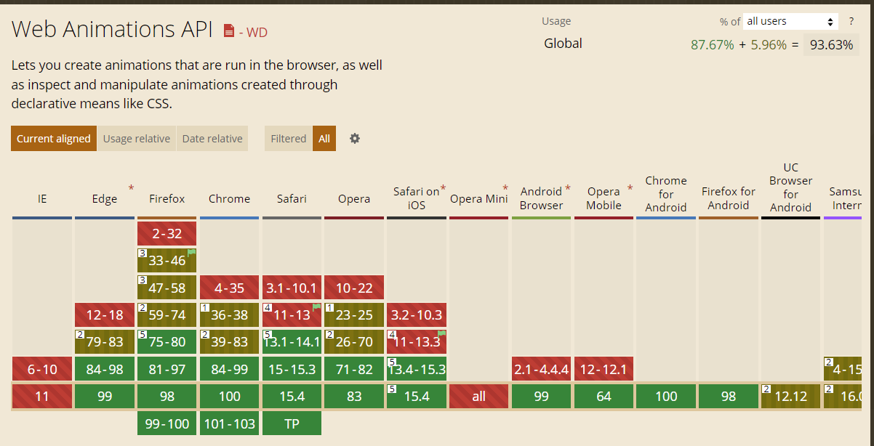
兼容性
Safari偏差。
如果不行， 垫片 https://github.com/web-animations/web-animations-js。

Slide 21
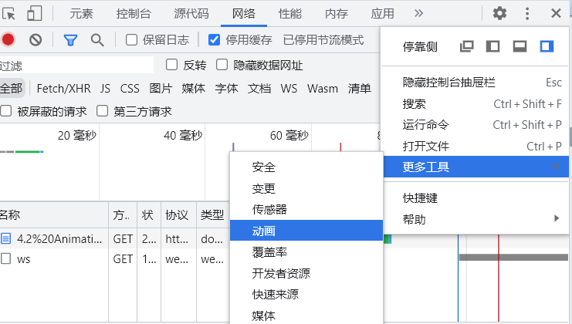
查看动画

Slide 22
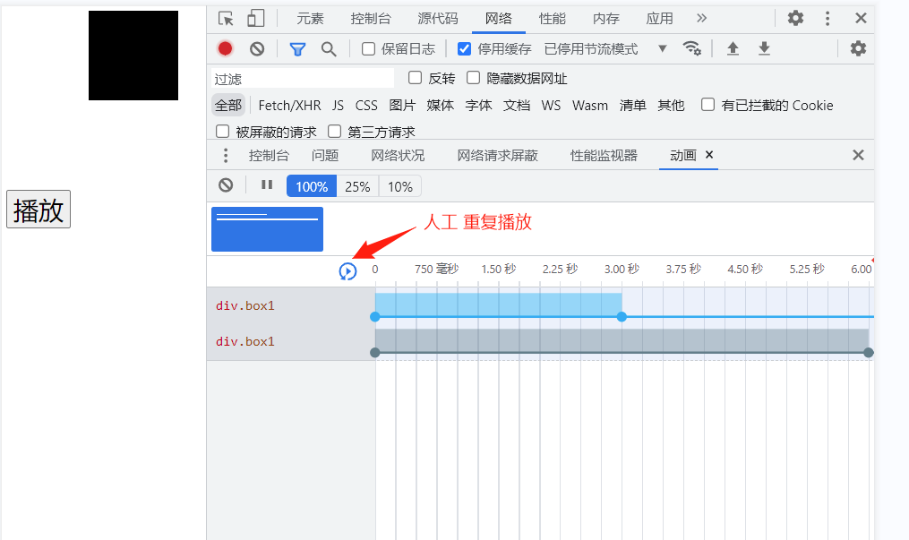
查看动画:

